Slide 1
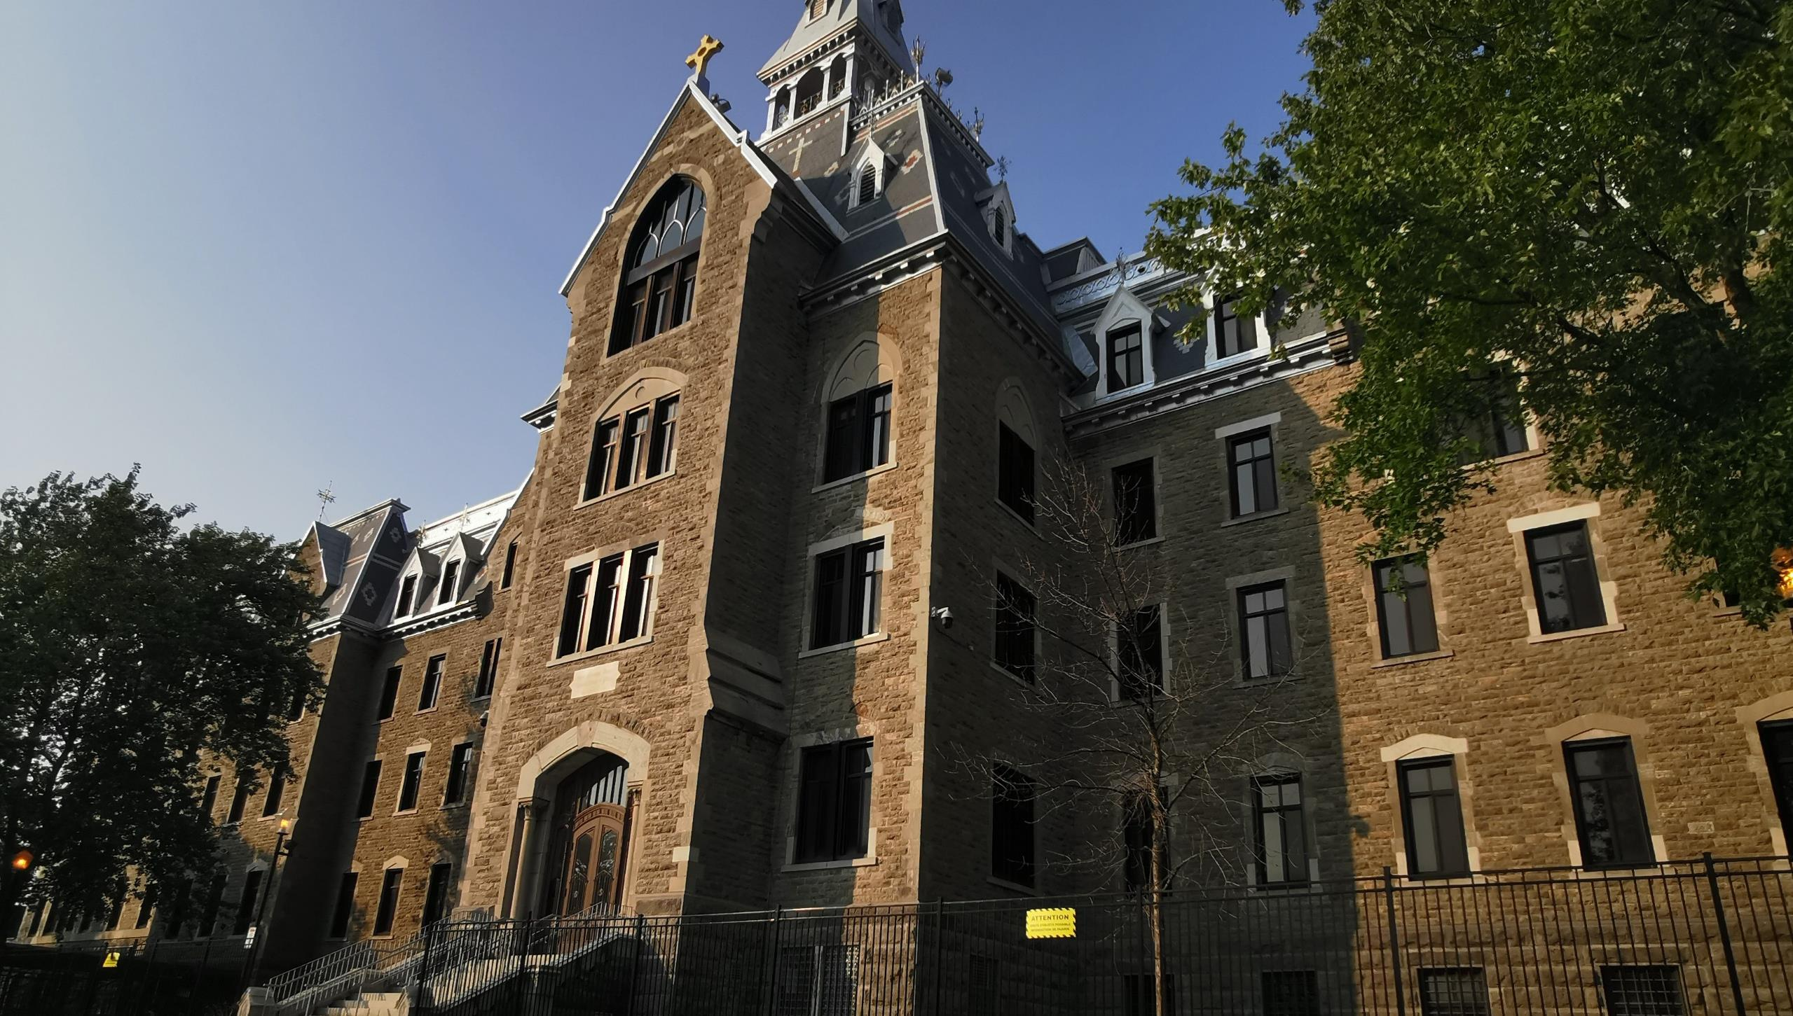

SAIDE
SERVICE D’AIDE À L’INTÉGRATION DES ÉTUDIANTS
Magali Laurenceau et Anaïs Vaillancourt, conseillères en services adaptés
Notes:
Magali

Slide 2

Mission du SAIDE
Le service d’aide à l’intégration des étudiants (SAIDE) offre des services adaptés aux personnes étudiantes qui vivent une situation de handicap (permanente ou temporaire) ou qui ont des besoins particuliers.
1
Notes:
Magali

Slide 3
Services offerts
Évaluation des besoins
Élaboration de plan d’intervention
Soutien pour stratégies d'étude, d'organisation, de prise de notes, de gestion de stress, etc.
Service d'accompagnement physique
Service d'interprète
Communications additionnelles avec le personnel enseignant
Collaboration avec le service psychosocial du Collège ou intervenants externes
Collaboration pour la mise en place de pratiques pédagogiques tenant compte des limitations des personnes étudiantes
Notes:
Anaïs

Slide 4
Équipe
Anne-Lucie Caron (en remplacement de Julie Chamberland)
Conseillère en services adaptés (orthopédagogue)
Caroline Lagarde, Ps. éd.
Conseillère en services adaptés
5 conseillères en services adaptés
1 éducatrice spécialisée
1 accompagnatrice
3 agentes de soutien administratif
1 apparitrice (salle d’examens)
Qui interviennent auprès de +/- 1200 étudiants de la formation régulière et de la formation continue.
Magali Laurenceau, c.o.
Conseillère en services adaptés
Anaïs Vaillancourt
Conseillère en services adaptés (orthopédagogue)
Rachel Gravel
Conseillère en services adaptés
Michou Lefebvre
Technicienne en éducation spécialisée
Sonia Chapleau
Accompagnatrice pour personnes à mobilité réduite
Marie-Ève Bélair et Véronique Deschênes
Agentes de soutien administratif
Notes:
Anaïs

Slide 5
Études de cas
2
Notes:
Magali

Slide 6
Portrait de Laurent, étudiant en transition au CLG
Enjeux et défis liés à la transition et à l’obtention des mesures d’accommodement
Démarches d’inscription au SAIDE à commencer en fin d’année scolaire de 5e secondaire
Procédures complexes, nécessitant un grand niveau d’autonomie
Nouvel environnement physique et numérique
Garçon, 17 ans
DX TSA
PI depuis le primaire
Fréquentait des classes d’adaptation scolaire au secondaire
Notes:
Magali

Slide 7
Portrait de Daria, étudiante en transition au CLG
Enjeux et défis liés à la transition et à l’obtention des mesures d’accommodement
Responsabilité de documenter les limitations
Beaucoup d’informations transmises par écrit avec un vocabulaire complexe
Exigences élevées des cours de formation générale quant aux compétences littéraires
Fille, 19 ans
Aucun DX
PI depuis 4e secondaire
Originaire d’Iran, arrivée au Québec il y a 4 ans
A fréquenté des classes de francisation pendant 2 ans avant d’intégrer le régulier
Notes:
Anaïs

Slide 8
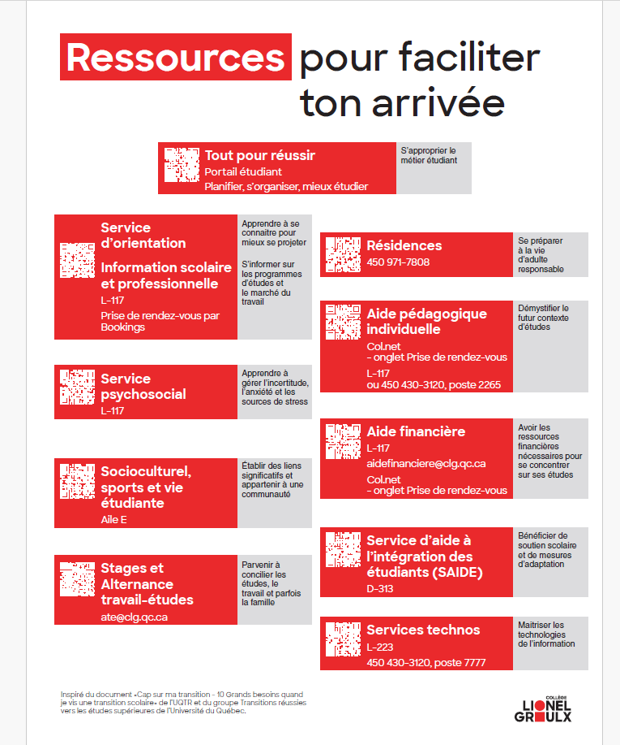
Transitions réussies
3
Notes:
Magali

Slide 9
Collaborer pour faciliter la transition
Pour favoriser l’intégration des personnes étudiantes ayant des besoins spécifiques :
Mobilier adapté
Chien d’assistance émotionnelle
Accompagnement physique
Interprète
Accompagnement éducatif intensif
Pour nous contacter directement:
Courriel : saide@clg.qc.ca
Téléphone: 450 430-3120, poste 2855
Notes:
Magali

Slide 10

Pratiques gagnantes
Avant que l’élève quitte le secondaire :
L’informer des balises concernant l’accès aux accommodements au niveau collégial
S’assurer qu’il ou elle a en sa possession son dossier d’aide (incluant si possible le diagnostic)
Documenter les limitations ayant mené à l’élaboration de son plan d’intervention
Soutenir les transitions
Accueil | Transitions réussies vers les études supérieures | Université du Québec
« Chaque groupe de personnes impliquées de près ou de loin dans le soutien aux transitions, incluant la personne apprenante elle-même, collabore pour optimiser les actions de soutien qui facilitent les transitions. Différemment, mais conjointement, entre établissements, entre personnels et entre secteurs, les actions de soutien ont une visée capacitante. »
Notes:
Anaïs

Slide 11
Procédure d’inscription pour les étudiants
4
1
Remplir le formulaire d’ouverture de dossier
Besoins particuliers (SAIDE) - Aide à la réussite
Prendre rendez-vous via le lien reçu par courriel
Prévoir 1h30 pour la rencontre avec la conseillère
2
3
Notes:
Anaïs

Slide 12


